Slide 1
시점 | 내용
Digi-Capital | 2016년 40억 달러, 2017년 200억 달러. 2020년 1,500억 달러 규모로 예상 2020년 VR 시장 규모 300억 달러, 이중 VR 게임의 비중 40%
Kzero | 2018년 VR게임 이용자 1억 7,000만 명, VR 게임 관련 매출 86억 달러(하드웨어 50%, 소프트웨어 50%)
Tractica | 2014년 VR 시장 규모는 1억14백만 달러에서 2020년 45억 달러로 성장
Markets & Markets | 2014년 VR 16억 달러 규모에서 2020년 VR시작 규모 100억 달러로 성장
Statista | 2016년 VR 시장 규모를 38억 달러(2015년 23억 달러), 2018년 52억 달러 전망 2018년 VR 이용자 1억 7,000만 명(혁신자 1,600만 명, 초기 수용자 4,100만 명, 초기 다수자 1억 1,400만 명)
Superdata Research | VR 게임 시장 규모 2018년 123억 달러
Trend Force | 2016년 67억 달러 2020년 VR 관련 시장 규모가 700억 달러(HW&SW)
CCS Insight | 2018년 총 2,000만대의 VR 전용 HMD 기기가 판매될 것으로 예상하며, 같은 해 판매되는 전체 스마트폰의 약 90%가 VR 기능을 지원할 것으로 예측

Slide 2
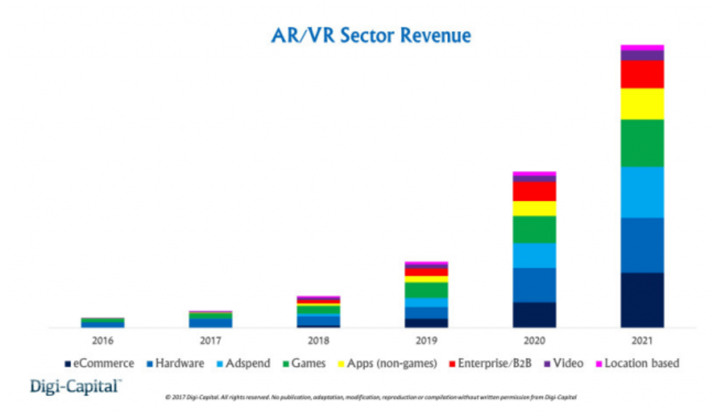

Slide 3












Application Service
CDN
VR
RTMP
Live encoding
360/VR Camera
3rd Parties
Web and mobile apps

Slide 4
 | 3월 | 4월 | 5월 | 6월 | 7월 | 8월 | 9월 | 10월 | 11월
Github 작성
목표 설정
세부계획 수립
관련 자료 조사
기술자료 분석
콘텐츠 개발
논문 작성

